Slide 1
JAVASCRIPT
Դաս։ 02 Ցիկլեր և ֆունկցիաներ

Slide 2
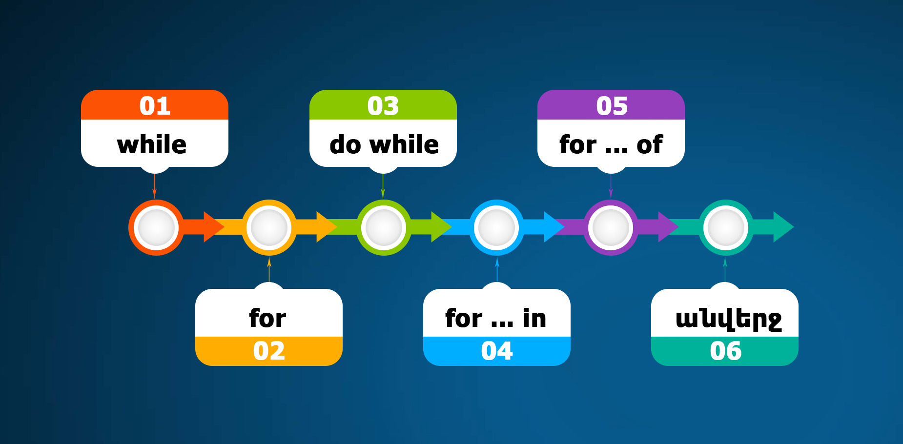
Js ցիկլների տեսակները

Slide 3
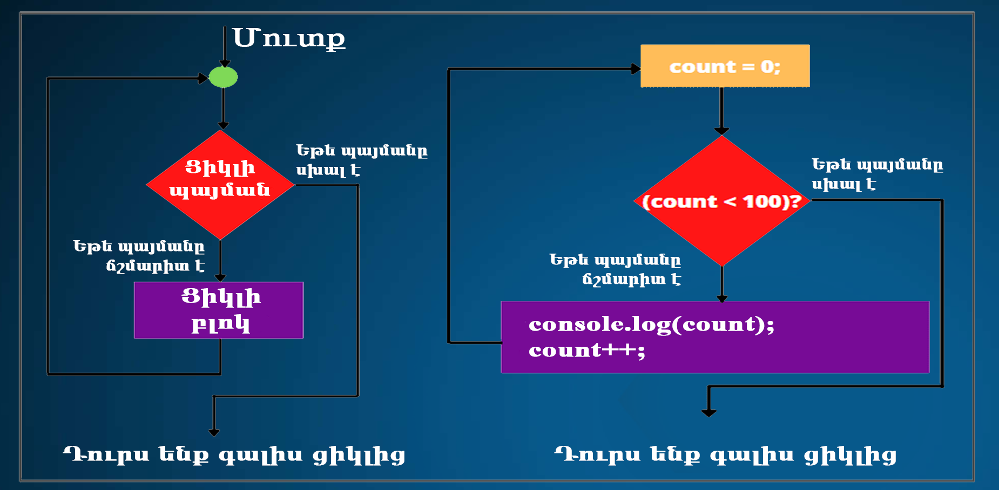
while ցիկլեր

Slide 4
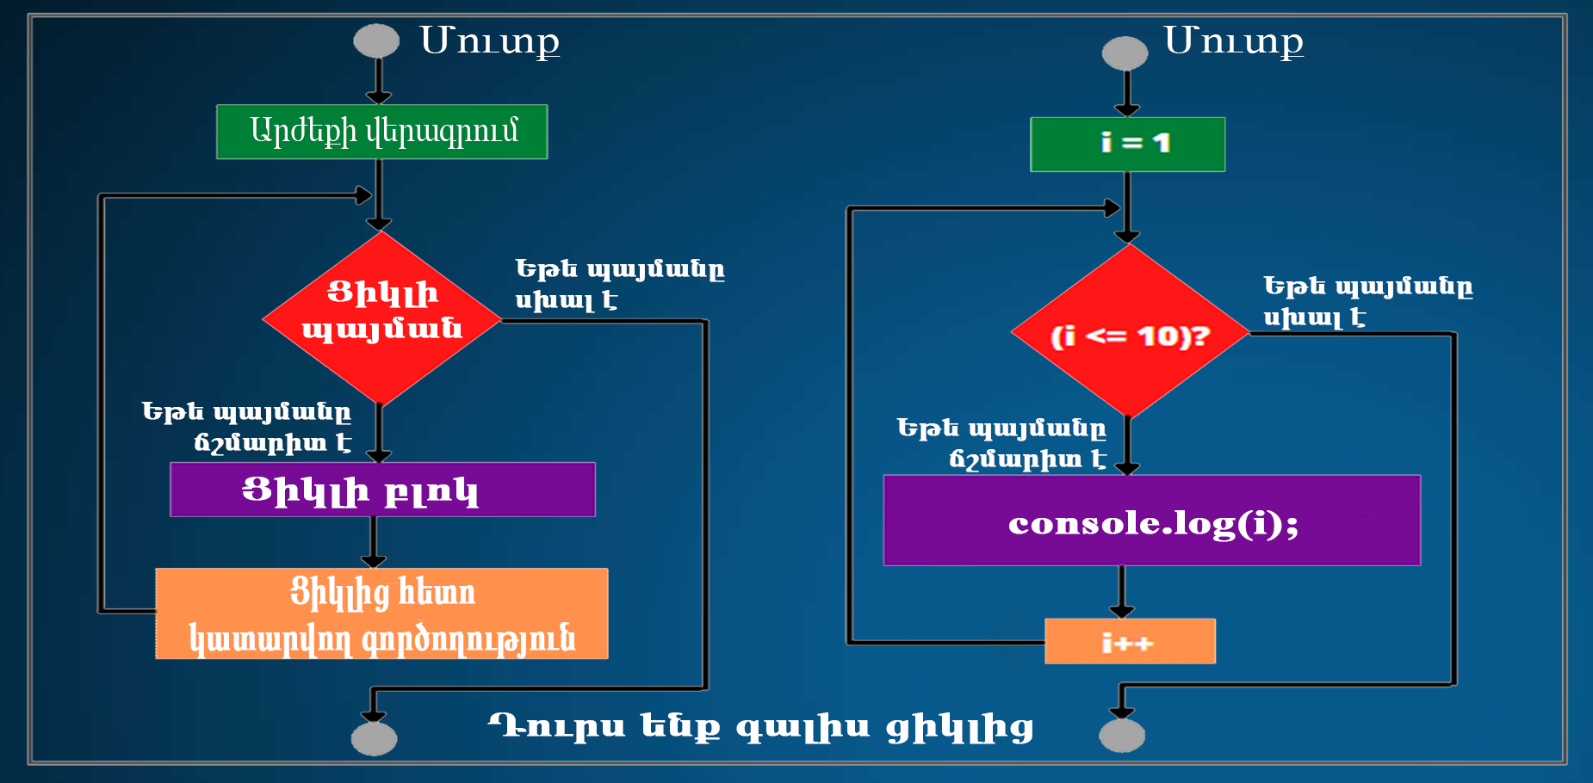
for ցիկլեր

Slide 5
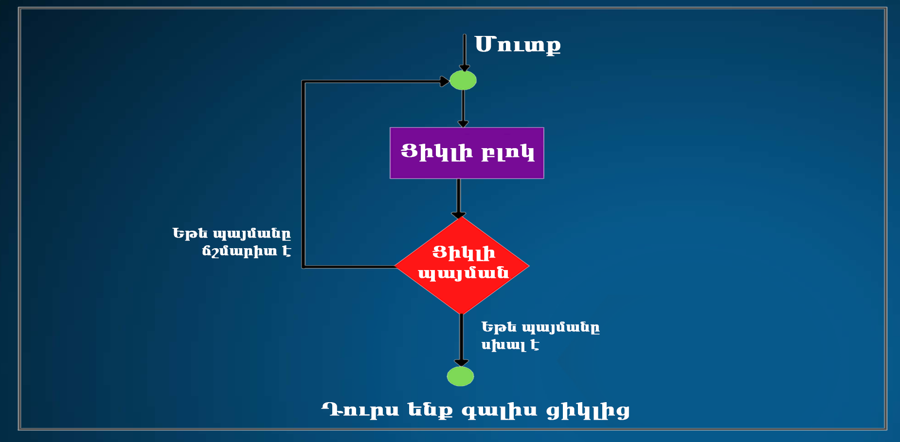
do while ցիկլեր

Slide 6
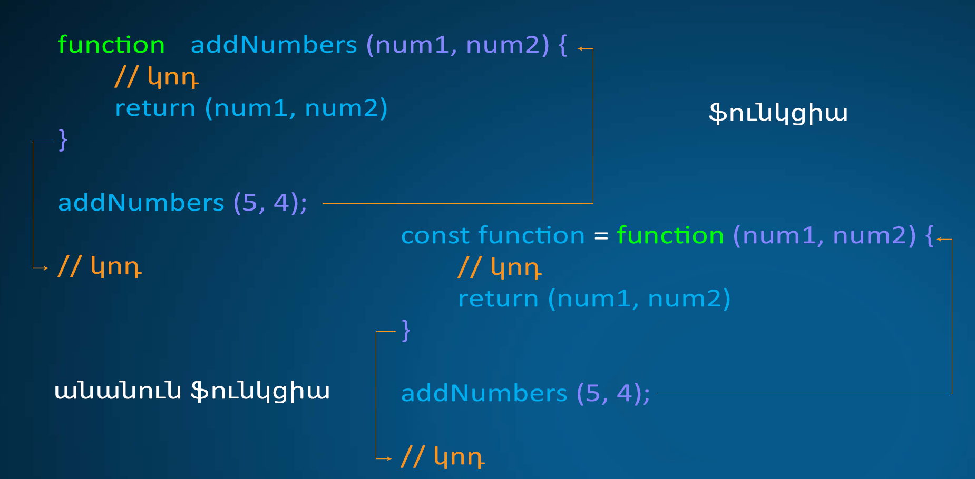
ֆունկցիա, անանուն ֆունկցիա

Slide 7
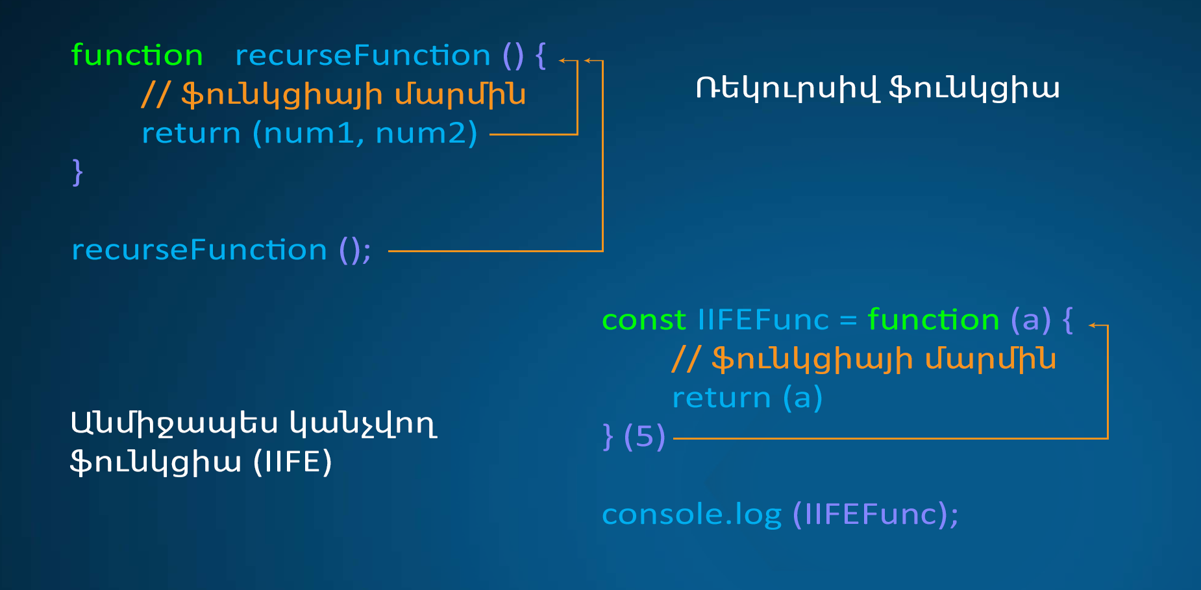
ռեկուրսիվ ֆունկցիա, անմիջապես կանչվող ֆունկցիա

Slide 8
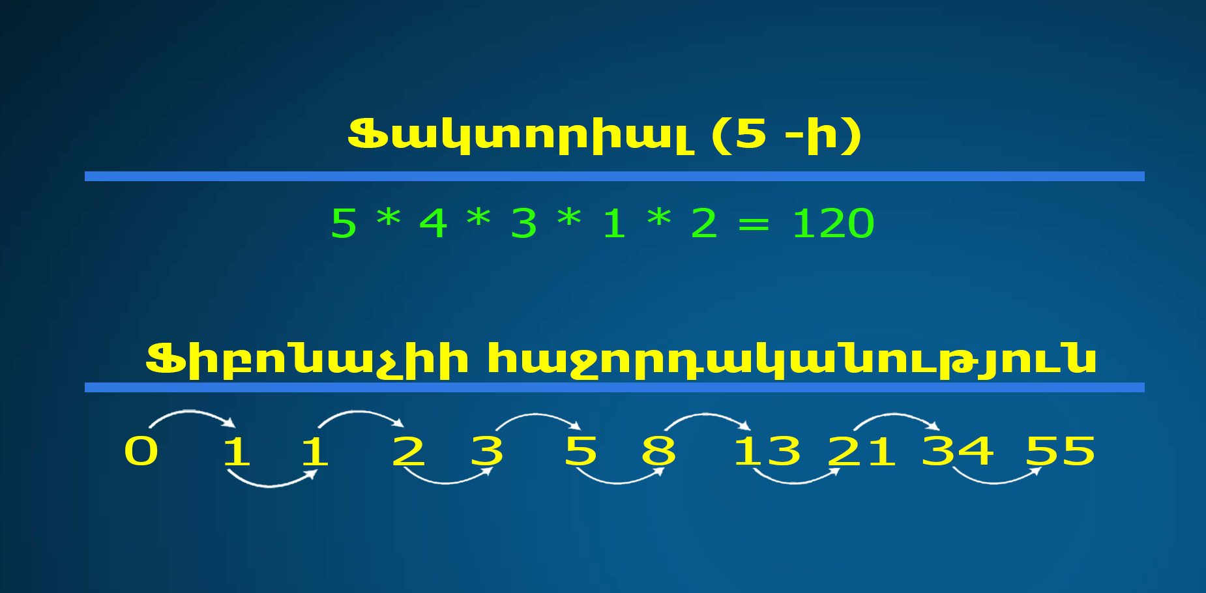
Ֆակտորիալ և ֆիբոնաչիի հաջորդականություն

